Slide 1
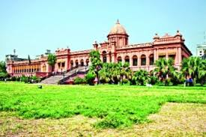
সবাইকে
স্বাগতম

Slide 2
শিক্ষক পরিচিতি
আবেদা সুলতানা
প্রধান শিক্ষক
বালুসাইর সরকারি প্রাথমিক বিদ্যালয়
নরসিংদী সদর, নরসিংদী।

Slide 3
বাংলাদেশ ও বিশ্বপরিচয়
অধ্যায়-৩
বাংলাদেশের ঐতিহাসিক স্থান ও নিদর্শন
পাঠ-৪
আহসান মঞ্জিল
পৃষ্ঠা ২৮ও ২৯

Slide 4
শিখনফল
১৫.২.১ আহসান মঞ্জিল সম্পর্কে বলতে পারবে।
১৫.২.২ এসব ঐতিহ্যের সাথে সংশ্লিষ্ট সময় ও যুগ সম্পর্কে বলতে পারবে।
১৫.২.৩ এসব ঐতিহ্যের প্রতি শ্রদ্ধাশীল হবে।
১৫.২. এসব ঐতিহাসিক নিদর্শন গুলো সংরক্ষণ করবে।

Slide 5
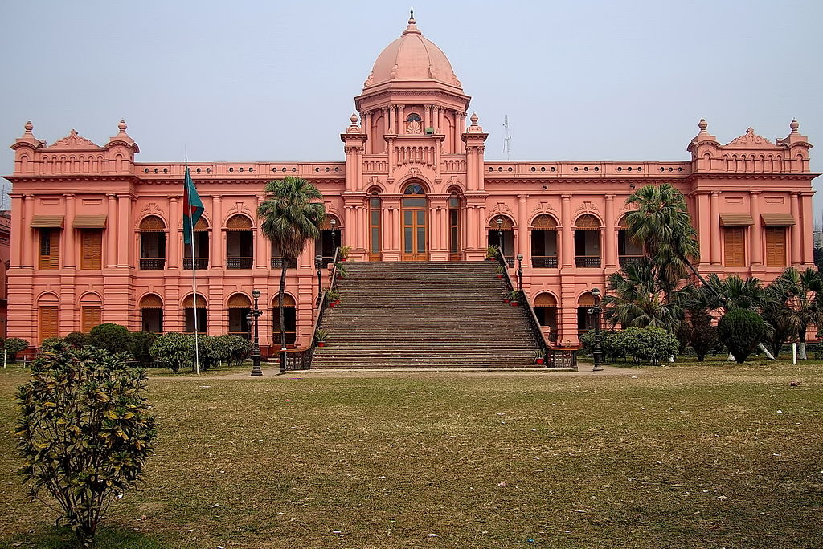
ছবিতে কী দেখতে পাচ্ছ?
আহসান মঞ্জিল

Slide 6
আজকের পাঠ কী হবে?
বাংলাদেশের ঐতিহাসিক স্থান ও নিদর্শন
আহসান মঞ্জিল

Slide 7
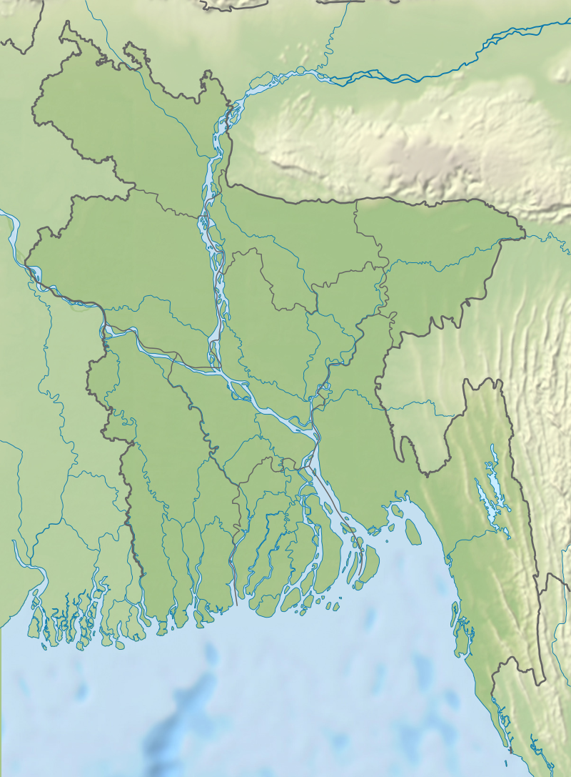
আহসান মঞ্জিল ছিল বুড়িগঙ্গা নদীর তীরে নির্মিত বাংলার নবাবদের রাজপ্রসাদ।

Slide 8
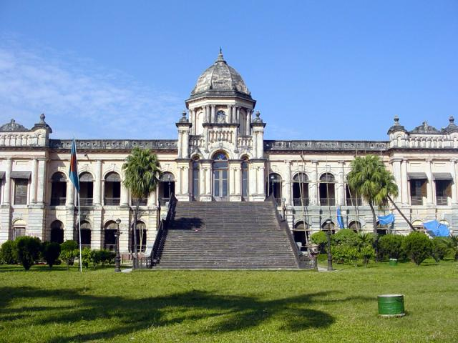
মোগল আমলে জামালপুর পরগনার জমিদার শেখ এনায়েতুল্লাহ প্রাসাদটি নির্মাণ করেন।

Slide 9
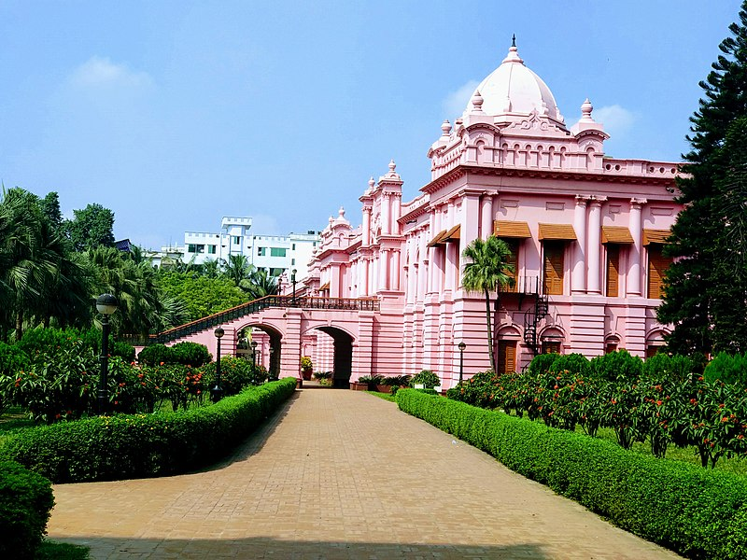
আঠারো শতকে শেখ মতিউল্লাহ প্রাসাদটি কে বাণিজ্যিক কেন্দ্র হিসাবে ব্যবহারের উদ্দেশে ফরাসি বণিকদের কাছে বিক্রি করে দেন।

Slide 10
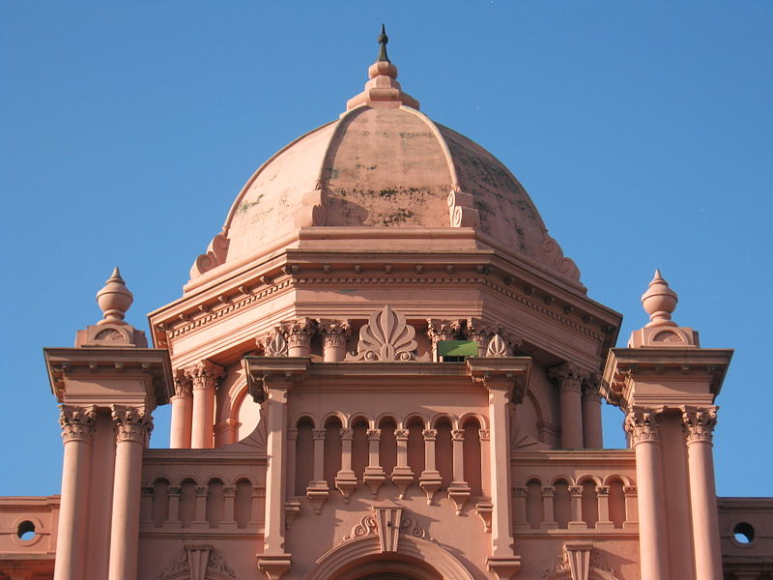
18৩০ সালে খাজা আলিমুল্লাহ ফরাসিদের নিকট থেকে এটিকে ক্রয় করে আবার প্রাসাদে পরিণত করেন।

Slide 11
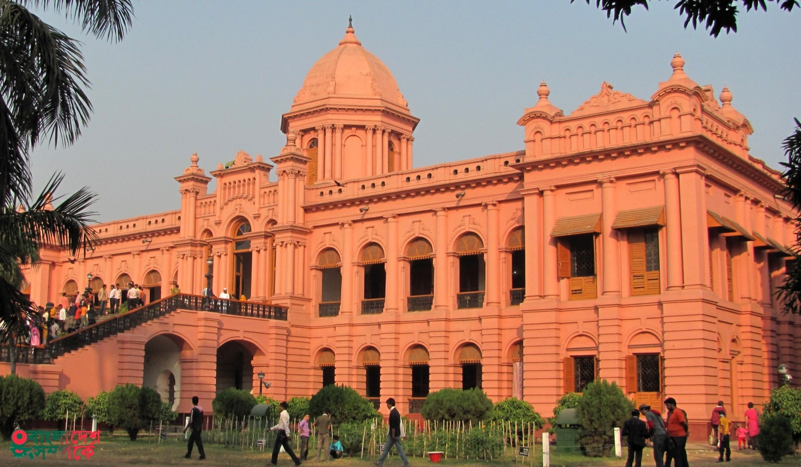
প্রাসাদটি কে কেন্দ্র করে খাজা আব্দুল গণি একটি প্রধান ভবন নির্মাণ করেন।তাঁর পুত্র খাজা আহসানউল্লাহর নামনুসারে ভবনটির নামকরণ করেন আহসান মঞ্জিল

Slide 12
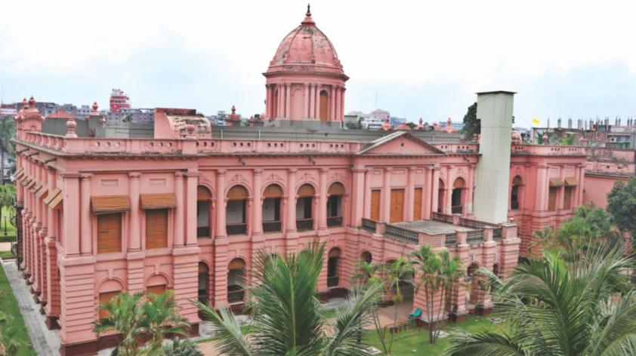
১৮৮৮ সালে ঘূণিঝড়ে এবং ১৮৯৭ সালের ভুমিকম্পে ভবনটি ক্ষতিগ্রস্ত হয়।

Slide 13
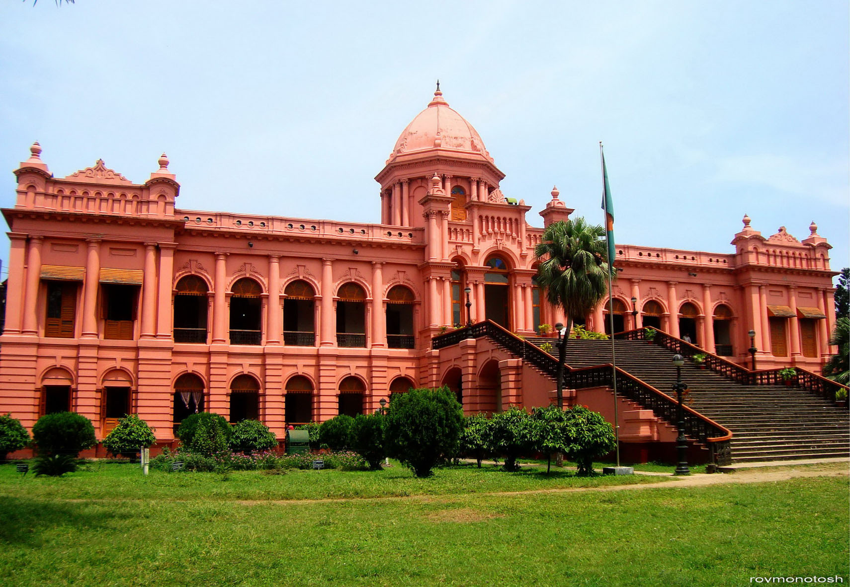
১৯৮৫ সালে বাংলাদেশ সরকার প্রসাদটির তত্ত্বাবধানের দায়িত্ব নেওয়ার পর এর প্রচীন ঐতিহ্য ফিরিয়ে আনা হয়।

Slide 14
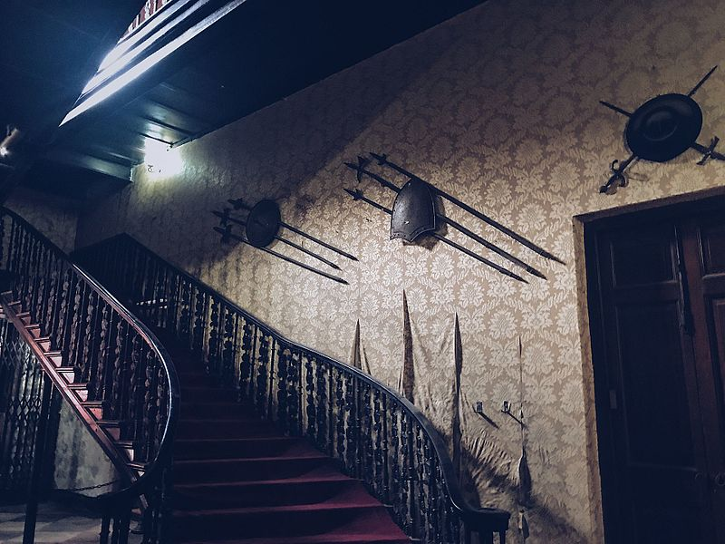
প্রসাদের ভিতরের ছবি

Slide 15
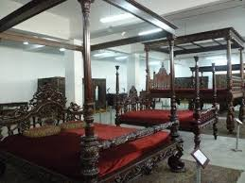
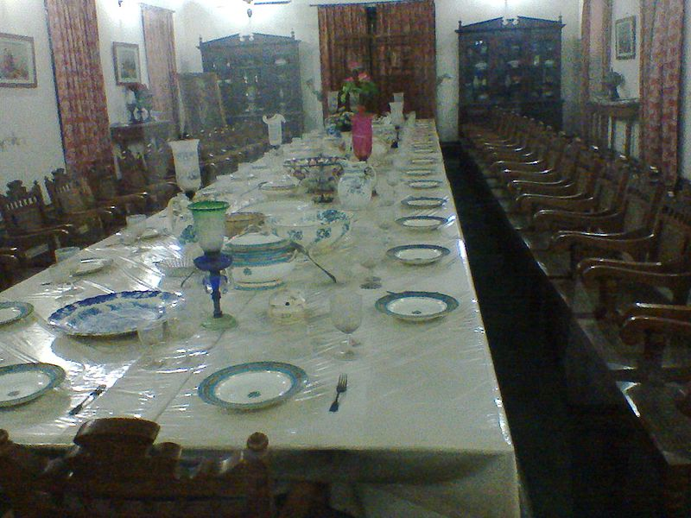
প্রসাদের ভিতরের ছবি

Slide 16
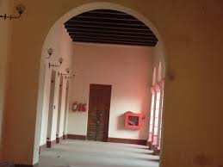
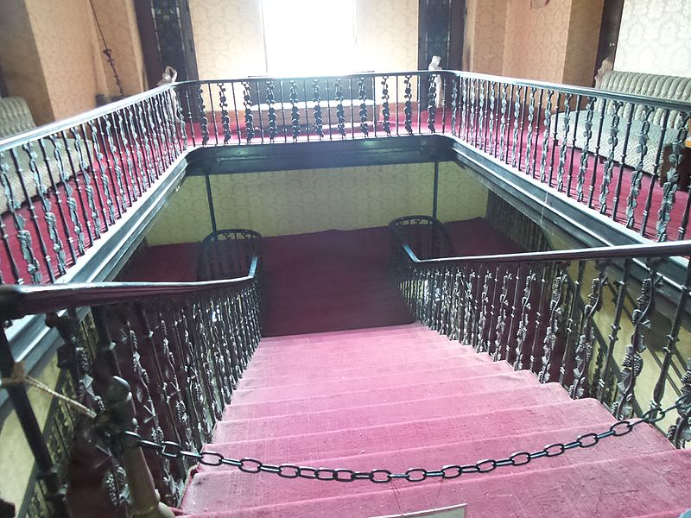
প্রসাদের ভিতরের ছবি

Slide 17
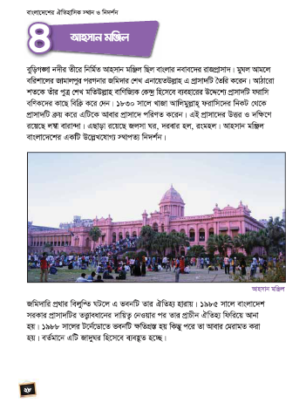
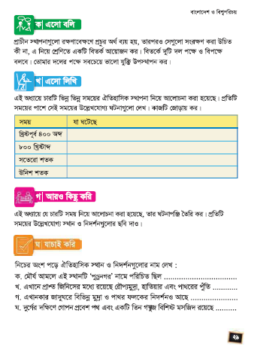
এসো পড়ি

Slide 18
এসো যাচাই করি
একক কাজ
বামপাশের সাথে ডানপাশের মিল করঃ
খ্রিষ্টপূর্ব তৃতীয় শতক
আহসান মঞ্জিল
৮০০ খ্রিষ্টাব্দ
সোনারগাঁও ও লালবাগ কেল্লা
সতের শতক
পাহাড়পুর ও ময়নামতি
উনিশ শতক
মহাস্থানগড় ও উয়ারী-বটেশ্বর

Slide 19
দলীয় কাজ
আহসান মঞ্জিল প্রসাদটি কোন নদীর তীরে নির্মাণ করা হয়েছিল?
উত্তরঃ আহসান মঞ্জিল প্রসাদটি বুড়িগঙ্গা নদীর তীরে নির্মাণ করা হয়েছিল।

Slide 20
কোন আমলে জামালপুর পরগনার জমিদার শেখ এনায়েতুল্লাহ প্রাসাদটি নির্মাণ করেন।
উত্তরঃ মোগল আমলে।

Slide 21
প্রশ্নঃ কত শতকে শেখ মতিউল্লাহ প্রাসাদটিকে বাণিজ্যিক কেন্দ্র হিসাবে ব্যবহারের উদ্দেশে ফরাসি বণিকদের কাছে বিক্রি করে দেন?
উত্তরঃ আঠারো শতকে

Slide 22
মূল্যায়ন
প্রশ্নঃকত সালে ঘূণিঝড়ে ভবনটি ক্ষতিগ্রস্ত হয়?
উত্তরঃ১৮৮৮ সালে ঘূণিঝড়ে ভবনটি ক্ষতিগ্রস্ত হয়।

Slide 23
প্রশ্নঃপ্রসাদে কী কী রয়েছে?
উত্তরঃ লম্বা বারান্দা, জলসাঘর,দরবারহল এবং রংমহল।

Slide 24
বাড়ির কাজ
ঐতিহাসিক নিদর্শনগুলো সংরক্ষণ করা উচিত কেন?চারটি বাক্যে লিখবে।

Slide 25
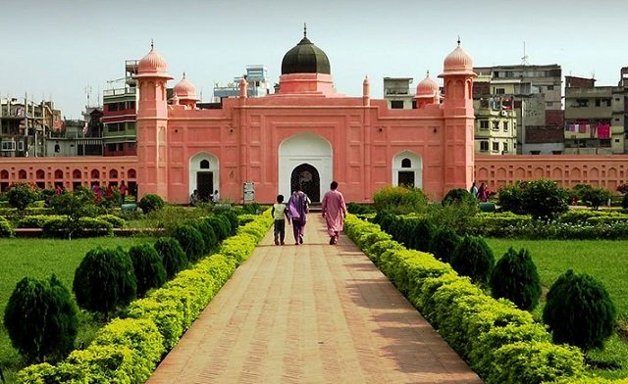
সবাইকে ধন্যবাদ

